Slide 1


présentation
-loic

Slide 2
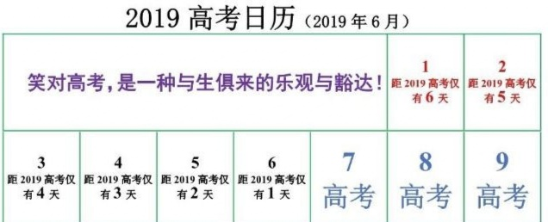
Je veux vous poser une question:
Qu'est-ce qui a eu lieu
pour les candidats(考生） pendant la semaine dernière?

Slide 3
thème
le baccalauréat
（le bac）

Slide 4
PARTIE 01
L'introduction

Slide 5
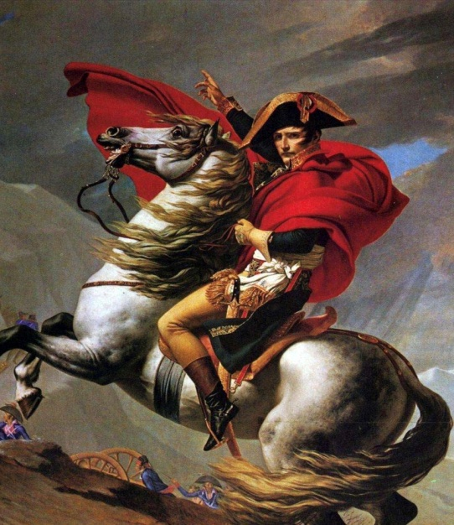


le bac
Il y a une histoire de plus de deux cents ans.
.
Pendant centaines d'années,le bac a été réformé plusieurs fois.
Et finalement il s‘est formé le système actuel(当前的).
Le bac est né en 1808,
grace au décret(法令） national promulgé(颁布） par Napoléon.

Slide 6
Le bac
le bac général
.
普通类会考
Il y a maintenant
trois
filières (专业教育)
de bacs en France.
le bac technologique
.
技术类会考
le bac professionnel
职业类会考

Slide 7
le système d'éducation
Les élèves ont deux choix après qu‘ils finissent leurs études de l’école secondaire du premier cycle(初中)
.
lycée d’enseignement général et technologique
(普通高中和技术高中）
lycée professionnel
(职业高中)

Slide 8

les lycées
Le lycée général
attache de l‘importance à
(重视)cultiver(培养) des élèves afin que ils aient une riche instruction (学识) générale et sachent des connaissances spéciales
(专业知识)dans un certain domaine(领域).
Le lycée technologique offre une variété d‘enseignements théoriques et pratiques(一系列理论和实践的教学), de façon que les élèves puissent maîtriser une certaine ou une série de technologies
.

Slide 9

les lycées
Pour ceux du lycée professionnel,ils ont envie de trouver des travaux et de s‘adapter à
la circonstance de travail(工作环境).
Ils peut y apprendre directement un métier.

Slide 10
Un profil choisi signifie qu'il y a plus de cours liés et le coefficient , soit la proportion du résultat du bac est augmentée.D'ailleurs, les élèves qui comptent etudier dans une école d’ingénieur pourraient avoir des atouts.
Un profil choisi signifie qu'il y a plus de cours liés et le coefficient , soit la proportion du résultat du bac est augmentée.D'ailleurs, les élèves qui comptent etudier dans une école d’ingénieur pourraient avoir des atouts.
Faire le choix
Le voie désigne(意思是) des domaines différents,
Le profil représente des orientations spécialisées(专业方向).
Quand les lycéens sont en troisième(高一),il faut décidér leurs voie(门类) en choisissant leur propre profil(专业方向) par eux.
.
Un profil choisi signifie qu‘il y a plus de cours liés et le coefficient(系数) , soit la proportion(比例) du résultat du bac est augmentée. D‘ailleurs, les élèves qui comptent (打算/计划)etudier dans une école d’ingénieur pourraient avoir des atouts(优势).

Slide 11
Le voie et le profil
Littérature(L) Science(S) et écononmie et Société(ES)
1.Langues vivantes 外语 2.Lettres classiques 古典艺术 3.Arts 艺术 4.Mathématiques 数学
1.Ecologie-industrielle 生态工业 2.Biologie-écologie-agronomie 生物-生态-农学 3.Mathématiques 数学 4.Physique-chimie 物理化学 5.Sciences de la vie et de la Terre 生命与地球科学
1.Sciences économiques et sociales 经济与社会科学 2.Mathématiques 数学 3.Langues 外语

Slide 12
Le voie et le profil
Bac STG (Sciences et technologies de la Gestion) 管理科学与技术 avec 4 spécialités 1.Communication et gestion des ressources humaines 交流与人力资源管理 2.Mercatique 营销学 3.Comptabilité et finance des entreprises 企业财务与会计 4.Gestion des systèmes d’information 信息系统管理
Bac STI (sciences et technologies industrielles) 工业科学与技术 avec 8 spécialités 1.Génie mécanique机械工程 2.Génie électronique电子工程 3.Génie électrotechnique电子技术工程 4.Génie civil土木工程 5.Génie énergétique能源工程 6.Génie des matériaux材料工程 7.Génie optique光学工程 8.Arts appliqués实用艺术
Bac STL (Sciences et technologies de laboratoire) 实验科学与技术 avec 3 spécialités 1.Physique de laboratoire et de procédés industriels (PLPI) 实验物理和物理工艺 2.Chimie de laboratoire et de procédés industriels (CLPI) 实验化学和化学工艺 3.Biochimie - génie biologique (BGB) 生物化学-生物工程

Slide 13
Le voie et le profil
Bac ST2S (Sciences et technologies de la santé et du social) 社会与健康科学与技术 Bac STAV ( Sciences et technologies de l’agronomie et du vivant)农学与生命科学与技术 Bac STAE (Sciences et technologies de l‘agronomie et de l’environnement) 环境与农艺科学与技术 Bac Hôtellerie (après une seconde spécifique) 旅游酒店管理 Bac TMD(Techniques de la musique et de la danse) ( après une seconde spécifique) 音乐与舞蹈

Slide 14
Le voie et le profil
Pour les bacs professionnels,il y a presque quatre-vingt professions,comme le comptable(会计),le sécretaire,l‘ouvrier chargé de l’entretien(维修工),et cetera.

Slide 15
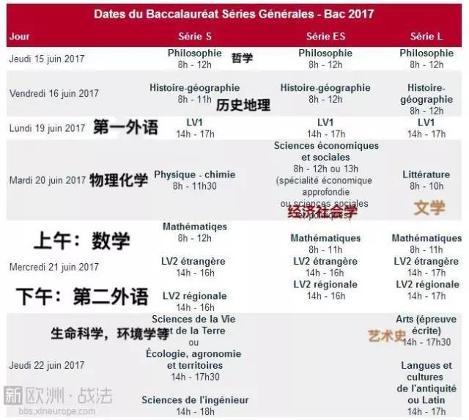
le calendrier du bac
时间表

Slide 16

matières
la philosophie
la langue étrangère première
(LV1)
l’historie- géographie
la langue étrangère deuxième
ou les langues régionales
(LV2)

Slide 17
.
En plus de(除了) ces quatre matières obligatoires
Il est également nécessaire de passer l’examen des sciences économiques et sociales et des mathématiques pour eux..
ES
En plus de la littérature, ils doivent passer l‘un des examens de l’art, de la langue et la culture helléniques(古希腊语言和文化), de la langue et la culture latines, ou des mathématiques.
L
les mathématiques et la chimie physique(物理化学) sont des matières requis(必考科目). Il faut aussi séléctionner(选择) l‘un des matières parmi la science de la vie et de la terre, l’écologie(生态学) et l’ingénieur science.
S

Slide 18
Hors cela
(除此之外)
Quand les élèves sont en classe de permière(高二)，
ils doivent passer l‘oral et l’écrit de français(法语口试和笔试).
.
Au reste, les candidats exigent(需要) trier(选择)
deux matières à option (选修专业)comme la musique,
le latin,les atrs ménagers(家政) et cetera
pour passer le bac.
À propos du(对于)sport,
il est déterminé par
le résultat moyen(平均) pendant trois ans.

Slide 19
Note(分数)
une moyenne(及格分数) de 10 sur 20
Une note de 12 ou plus donne droit à (适用于) une mention(评语):
assez bien,bien ou très bien
(及格) (良好) (优秀)
Pour les candidats qui ont 8 ou 9 sur 20,ils sont demandés de passer une épreuve de rattrapage
(补考)sous la forme de l‘oral(口语考试)
le taux(率) de réussite:
﹥85%
.

Slide 20



感谢观看
MERCI
-loic

Slide 21


BAC
OUI
绝密
NON

Slide 22
La philosophie(S)
Le désir est-il la marque de notre imperfection ?
欲望是我们的缺陷的表现吗？
Sujet 1
Éprouver l’injustice, est-ce nécessaire pour savoir ce qui est juste ?
遭遇不公，是知道何为公正所必需的？
Sujet 2
Sujet 3
Explication d’un texte extrait de "Système de logique" de John Stuart Mill(1843)
就英国哲学家约翰·穆勒《逻辑体系》一段节选进行评述。

Slide 23
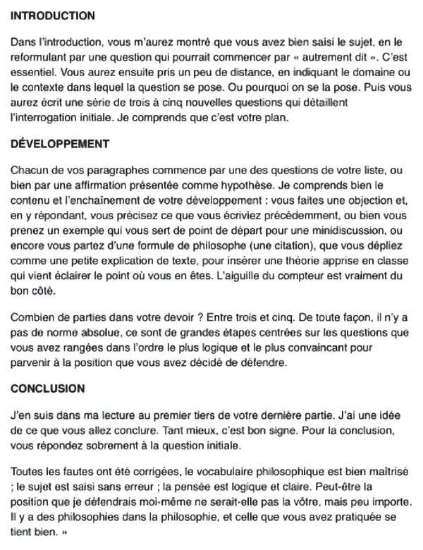


TRUC

Slide 24
une copie(试卷) mathématique

Slide 25
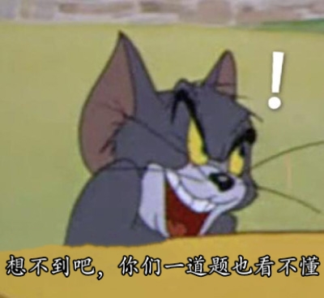
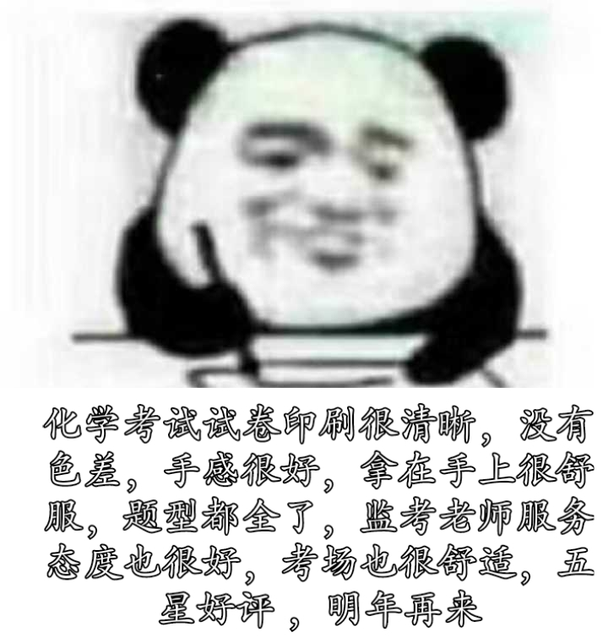
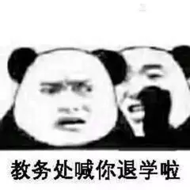


Slide 26
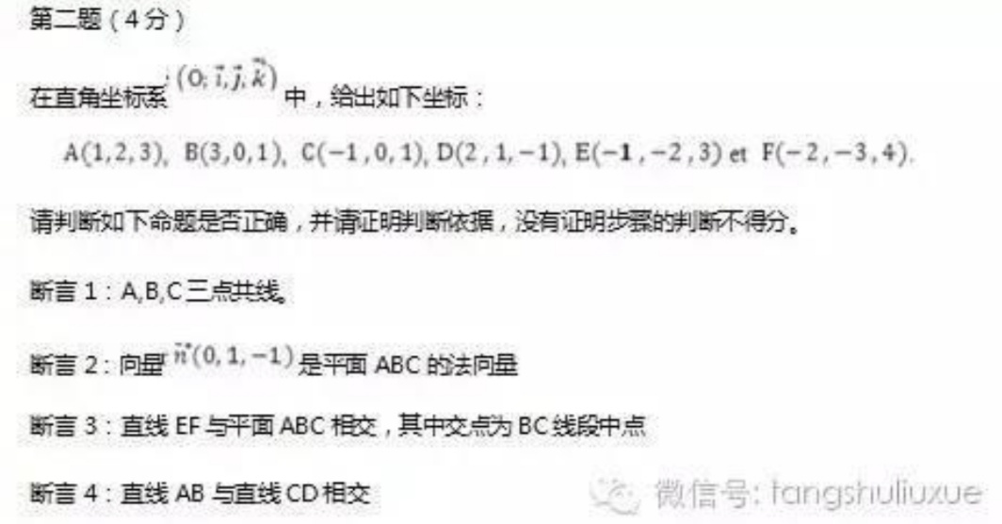
la géométrie dans l’espace(立体几何)

Slide 27
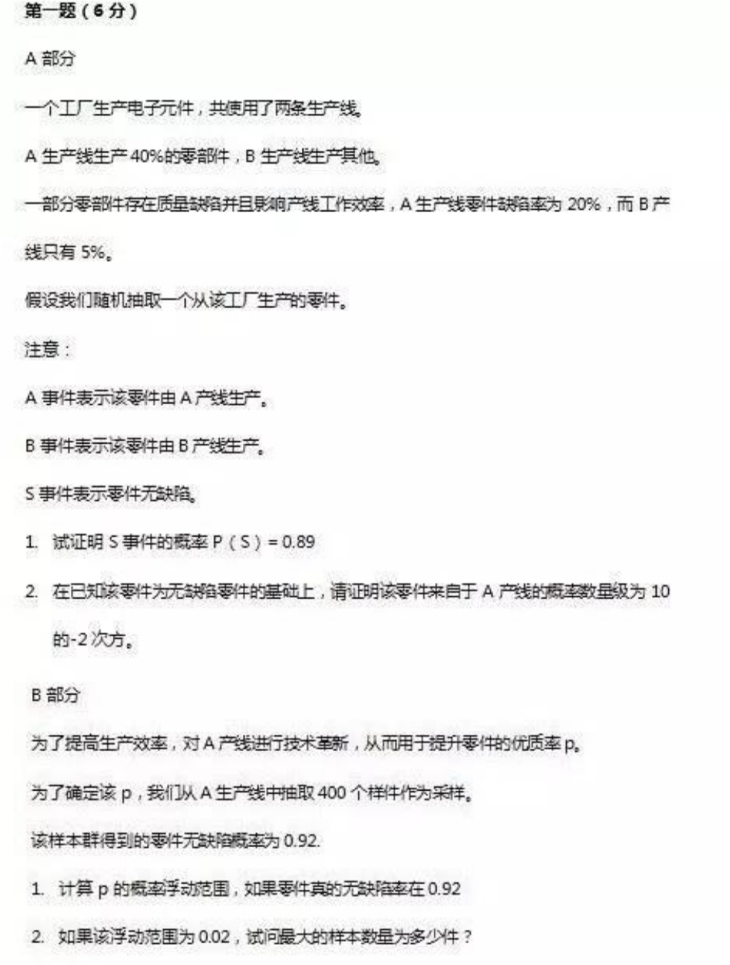
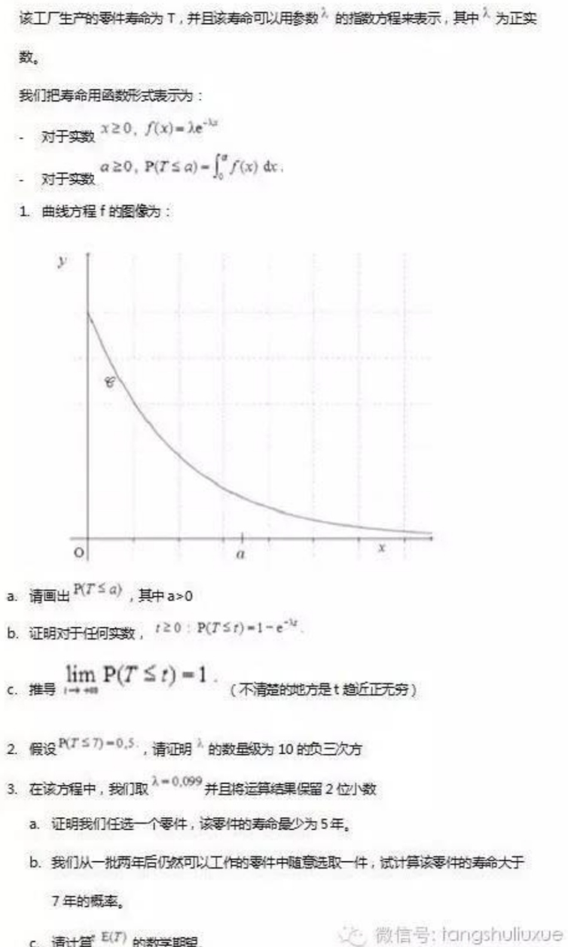

Slide 28
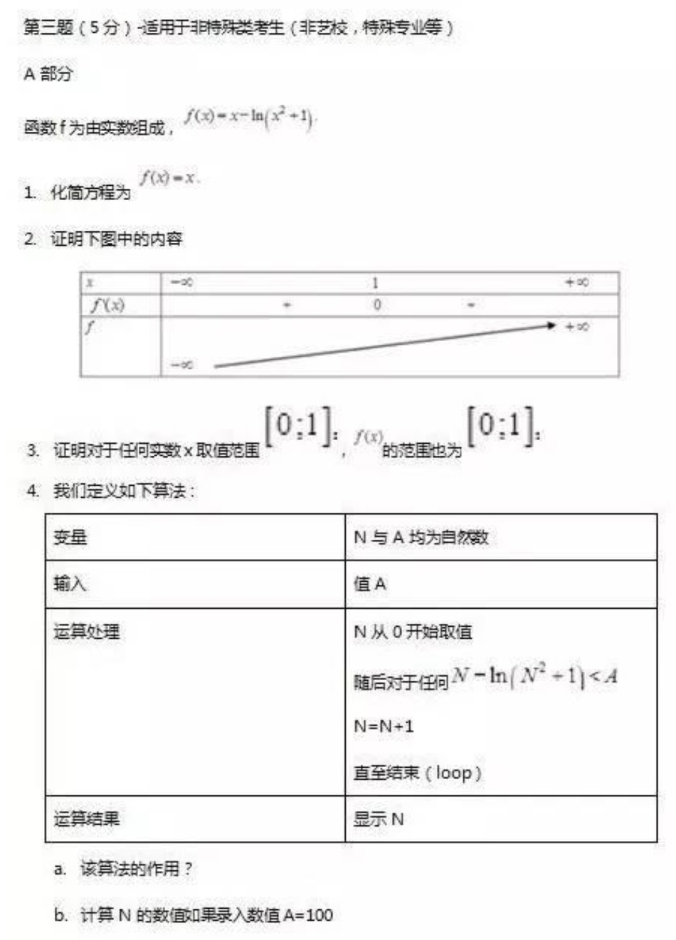
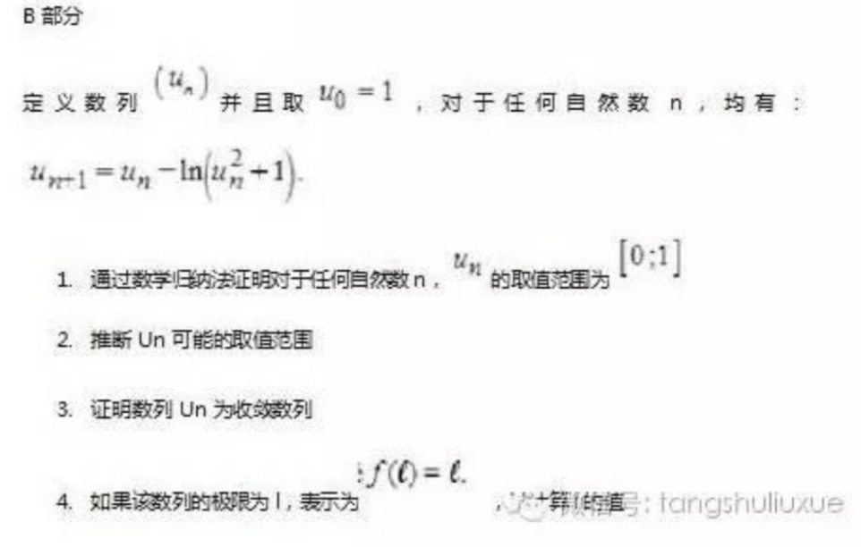
l

Slide 29
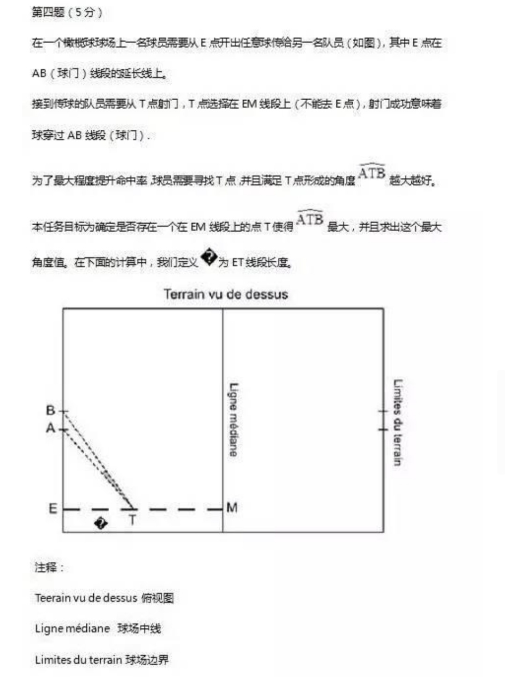
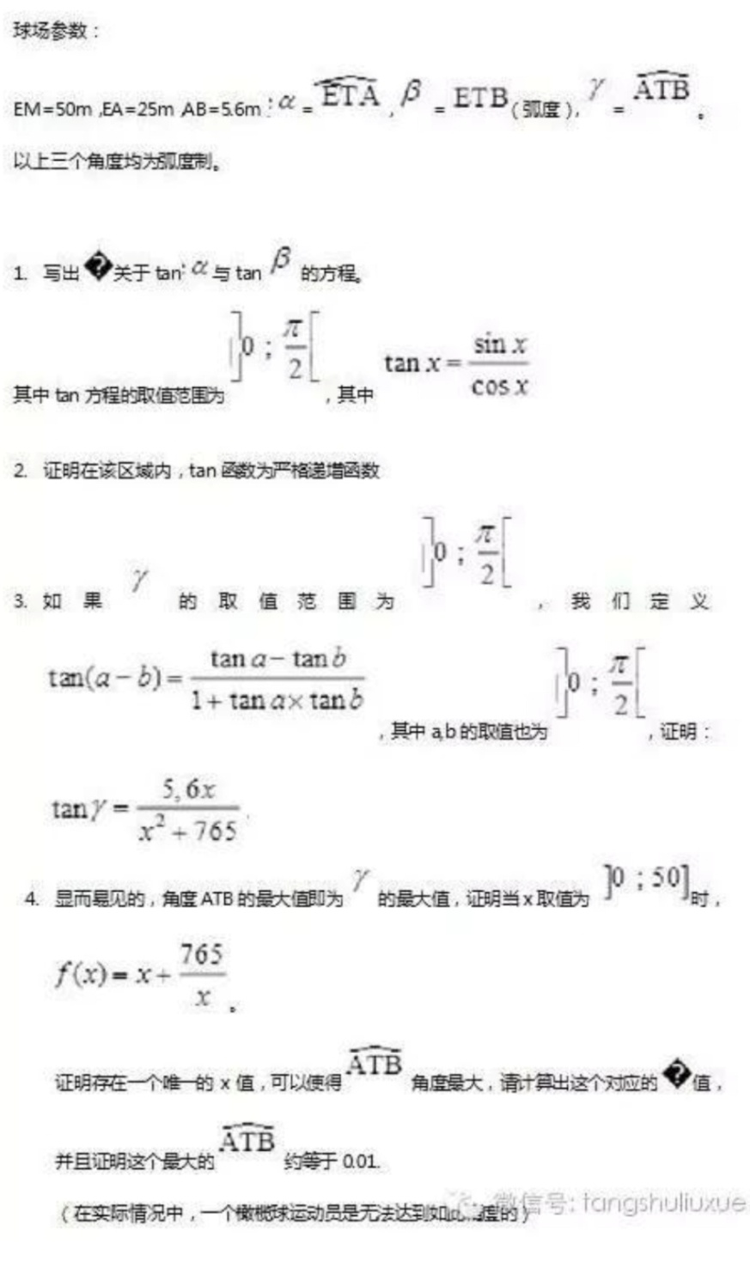

Slide 30
LE FUTURE
Certains étudiants chercheront du travail ,face à la concurrence cruelle, et d’autres étudiants poursuivront ses études en étudiant , soit dans des universités soit dans des classes préparatoires pour aller aux grandes écoloes.

Slide 31
Malgré que la vie soit difficile, ces efforts doivent être poursuivis！

Slide 32
感谢观看
MERCI
-loic

Slide 33

MERCI
POUR
VOTRE ATTENTION

